Slide 1
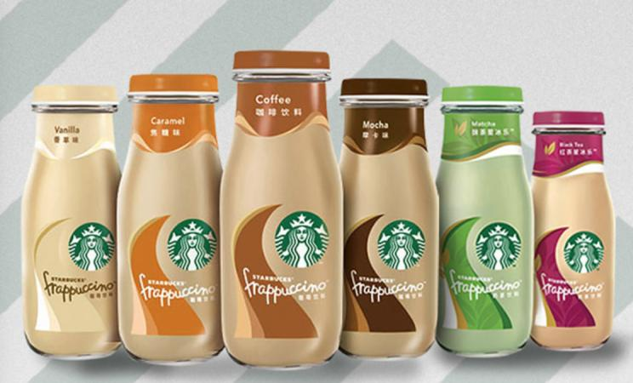

星巴克即饮系列
电商传播方案
三八女神节

Slide 2
01
活动主题及策略
CONTETS
02
内容及媒介规划
03
KOL 推荐及排期

Slide 3

PART ONE
活动主题及策略

Slide 4
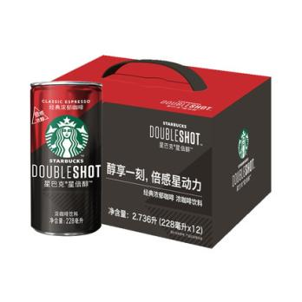

星巴克即饮系列
星倍醇
瓶装星冰乐
现有6种口味
现有6种口味
Double shoot
浓醇口感，顺滑柔和
顺滑可口，风味浓郁

Slide 5
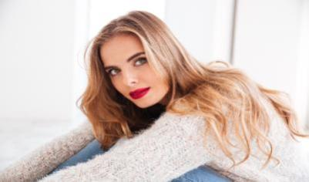
消费者分析
20-30岁
年轻消费者
品牌忠诚粉丝
咖啡/咖啡味饮料
重度爱好者

Slide 6
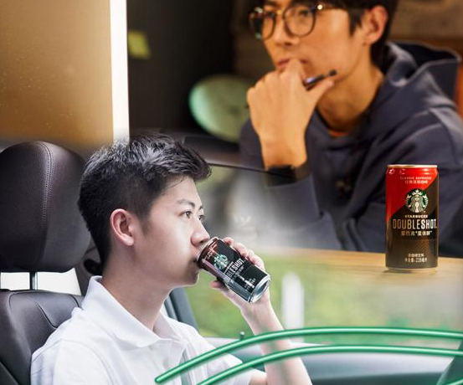
消费者特点
01
重度互联网使用者
02
向往时髦、艺术、音乐、文化等
03
注重个人空间、逃避人群
04
浪漫主义，注重品质生活
*群体偏好结果来源于 CCS消费者人群分析调研数据

Slide 7
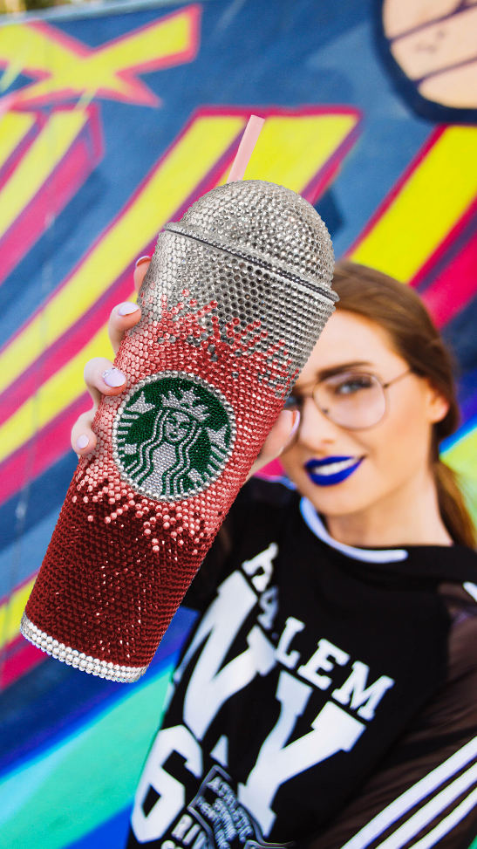



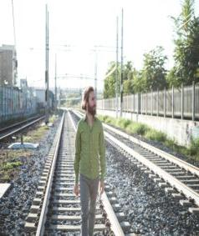
3月8号
“她”经济下的电商狂欢
京东：3.1-3.13 蝴蝶节
天猫：38女王节
聚焦春夏潮流趋势
展示女性的美
聚焦女性个性
展示女性态度
购物优惠 + 态度号召

Slide 8
38电商推广主题：
随享星巴克，随“星”做女王（TBD）
星倍醇
瓶装星冰乐
随时随地，唤醒活力
随时随地，回归好心情
Concept：
星巴克即饮系列，让她在星巴克门店之外，随时随地即刻享受高品质咖啡美味，回归活力满满女王状态

Slide 9



紧跟平台宣传，配合平台优惠
红包、购物津贴
女神礼盒装
结合人群特点，场景捆绑，态度共振
传播策略
工作加班
春季旅行
居家独处
站内站外多平台导流，随看随买
抖音
小红书
淘系直播

Slide 10
PART TWO
内容及媒介规划
以优质内容为核心，辅以平台优惠，为电商导流蓄水促销售

Slide 11
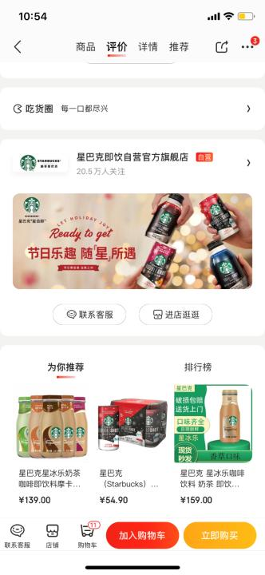
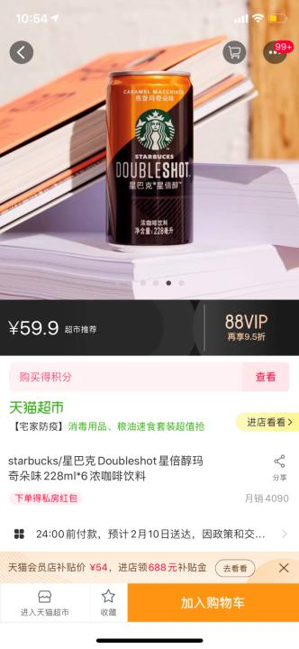

店铺/商品主题装修
38女王节banner
  随享星巴克，随“星”做女王
  38女王特供礼盒限量发售中

Slide 12
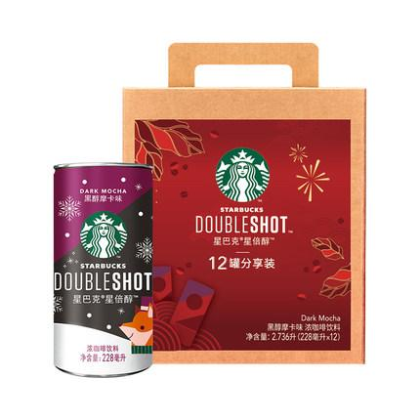
随“星”配节日限定礼盒
三八女王节限定，12罐随“星”配，6种口味可随心搭配（仅38活动期间支持）
活动期间购买限定礼盒，还可获赠周边
  每日前100订购成功者，随单附赠限量版女神杯
  每日前101-1000订购成功者，随单附赠限量版工作笔记本

Slide 13






媒介规划：抖音为主，多平台内容种草
真实种草
私域流量
图文测评，打动用户
分享好友，团购优惠
内容广播
随看随买
电商聚合
转发抽奖，扩大声量
流量转化，承接优惠

Slide 14
传播Timeline
蓄水期
3.8引爆期
扩散期
官方/商品详情页女神节态度海报
官方“随星享”礼盒，京东旗舰店预售
多平台KOL评测体验种草，推广带货
薇娅直播
多平台二次传播
女神节好物开箱

Slide 15
电商承接路径：优质内容+电商优惠
电商关键词：随享星巴克种草
**电商优惠力度，可随平台优惠和品牌情况调整
蓄水期
3.8引爆期
返场期
京东：关注【星巴克即饮自营官方旗舰店】店铺会员抢红包，店铺会员享8.5折女神节优惠，在【发现】栏目发布节日礼盒
天猫超市：参与超市主题活动和超市优惠
购买节日礼盒装赠送星巴克周边赠品
【种草猫】淘系内容种草
薇娅直播：多个口味推荐
多款口味混搭销售提高店铺客单价和转化率
开箱测评评测体验种草
旗舰店：补仓红包定时秒杀
京东【星巴克即饮自营官方旗舰店】全场产品9折优惠

Slide 16

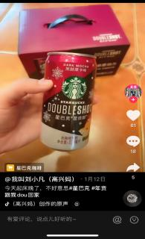
抖音：随看随买，随星做女王
KOL 类别：
颜值类，种草类
导流方式：
视频下方可直接挂购物车，直达产品页
活动形式：
情景类视频 #随星开启女王时刻#
抖音红包
颜值类
种草类

Slide 17

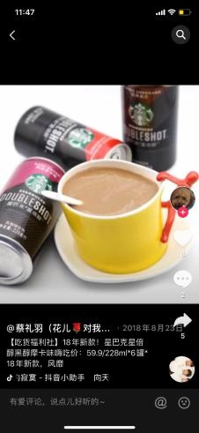
抖音记录“随星开启女王时刻”
开学季记录开学生活
示范内容+话题引导
随星时刻的Befor&After
聚焦办公桌加班的女白领「一个人」的集中场景，展示他们在日常生活，喝咖啡前后的夸张对比，展现星倍醇/星冰乐给他们带来的美味咖啡享受和随之而来的能量
一罐开启一个人的女王时刻
聚焦独自生活的女生「一个人」的集中场景，展示他们在日常生活，尽管一个人，也非常重视生活的仪式感，早上一罐星倍醇，唤醒活力，下午一瓶星冰乐，享受美好午后时光

Slide 18


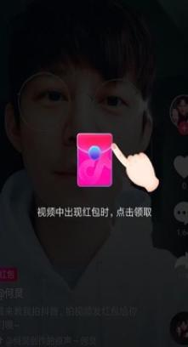
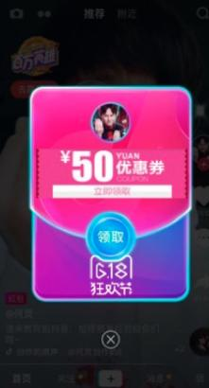
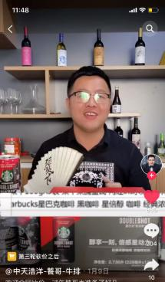
抖音边看变买，领店铺红包，点燃购买欲
趣味惊喜
获取视频中KOL虚拟红包
提升用户观看参与度惊喜度
红包转化
女王节专属红包
通过红包刺激用户下一步购买行为转化
观看视频
点击领取红包
获得女王节优惠券

Slide 19
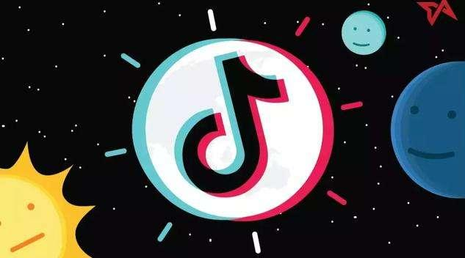
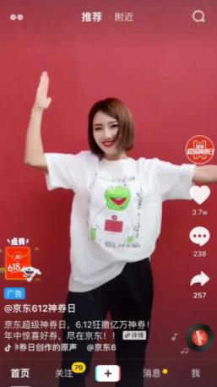
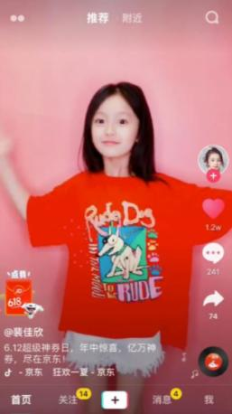
抖音
红包
案例
红包形式：红包挂件
红包发放：京东品牌方
领取形式：发布后领取
携手9大明星+32达人+用户
普天同庆京东618，
掀起抖音红包互动狂欢
618活动曝光量达21.8亿
红包贴纸曝光次数达8418万
红包点击率：最高3.24%，平均1.55%

Slide 20
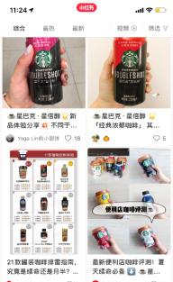
小红书：品质生活，真实种草
KOL 类别：
颜值类，本地生活类，种草类
导流方式：
小红书文案/标签引流至京东/天猫超市
内容形式：
产品美图
实用测评
种草类
本地生活类
颜值类

Slide 21
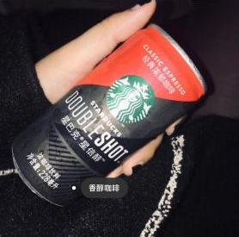
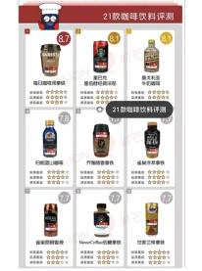
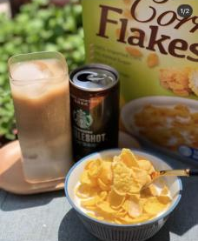
小红书KOL内容种草方向
产品测评 + 礼盒推荐
即饮咖啡榜单
日常早餐/下午茶/在路上场景分享，体现品质生活
不同口味分析测评
不同品牌盲喝打分测评
多个品牌各维度打分测评
早餐下午茶在路上等多个场景享用星倍醇/星冰乐的图片&视频分享

Slide 22

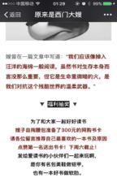
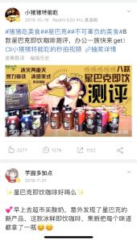
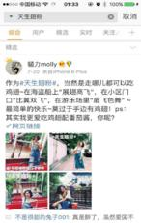
微信微博：转发抽奖，扩大声量
KOL 类别：
优惠资讯类，本地生活类，种草类
导流方式：
京东：微信可直接跳转至京东旗舰店
天猫超市：文案中放产品淘口令
优惠资讯类
种草类
本地生活类

Slide 23
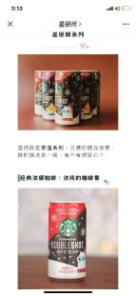

微信微博内容种草方向
微信
微博
优惠资讯分享：#史上最低星巴克#
薇娅直播预告
礼盒测评和预售
礼盒测评和预售，转发抽奖送星巴克女神礼盒

Slide 24
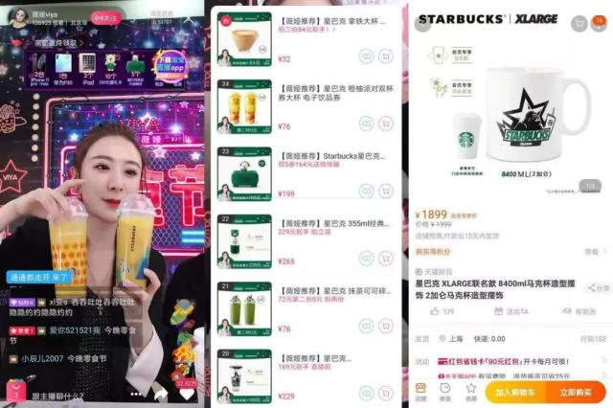
3.8 薇娅直播，全网最低价引爆销售
3.8薇娅直播
全网最低价，引爆销售
直播平台：淘宝直播 & 微博转发
薇雅享有6个月最低价
售卖形式：
  直接售卖单品/礼盒
  售卖量贩券（10瓶月享星巴克兑换券/30瓶年享星巴克年兑换券）
建议直播售卖量贩券，可有效提高客单价和转发

Slide 25

3.8 薇娅直播，全网最低价引爆销售
直播话术方向：
结合场景：
  Eg：喜欢喝咖啡的朋友，早上睁眼想喝一杯美式，手边就能拿到的星巴克星倍醇，一秒叫醒早餐
2. 突出随享：车上常备拿铁，女生放在包包里，可以囤货，放在冰箱

Slide 26
返场：二次转发，好物开箱
平台：微信 + 抖音
KOL 类别：生活类，种草类
导流方式：
微信可直接跳转至京东旗舰店
抖音可直接挂产品

Slide 27
返场：二次转发，好物开箱
内容角度：
微信：图文介绍不同口味，动图展示产品的顺滑浓郁
  话题：#38女神节星巴克开箱#
  内容：看到很多达人推荐，就买来尝试，测评，文末推荐电商还有返场优惠
抖音：视频开箱
  话题：#38女神节星巴克开箱# ，#女神节神仙礼物开箱#
  内容：视频拆快递，展示女神节礼盒，情侣好友可以互送星巴克，视频结尾提示电商返场优惠

Slide 28
PART THREE
KOL推荐及排期

Slide 29
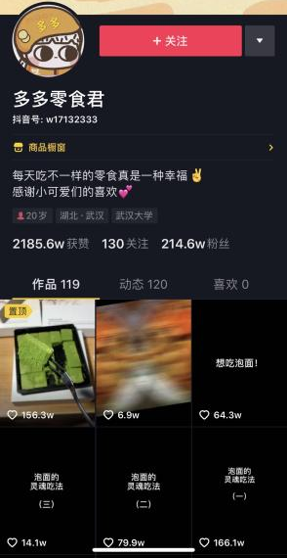
KOL&平台：多多零食君
基本数据：2185.7w获赞
粉丝数：214.6w
互动数：每条均赞10w+ 均评论5k+ 均转发3k+
内容方向：种草类

Slide 30
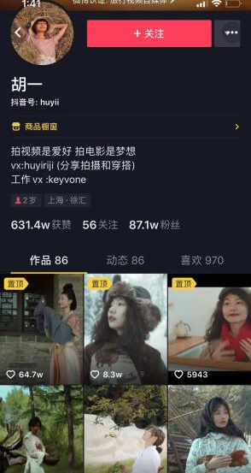
KOL&平台：胡一
基本数据：631.4w获赞
粉丝数：87.1w
互动数：每条均赞7w+ 均评论3k+ 均转发1k+
内容方向：颜值类

Slide 31
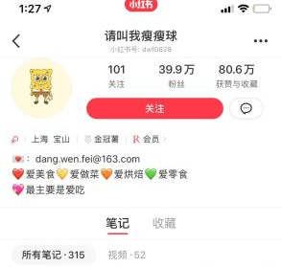
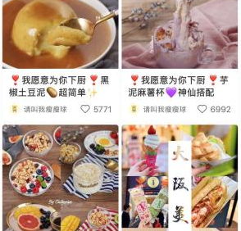
KOL&平台：请叫我瘦瘦球
基本数据：80.6w获赞与收藏
粉丝数：40w
互动数：每条平均400+
内容方向：种草类

Slide 32
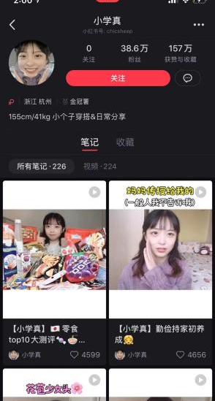
KOL&平台：小学真
基本数据：157w获赞与收藏
粉丝数：38.6w
互动数：每条平均4000+
内容方向：颜值类

Slide 33
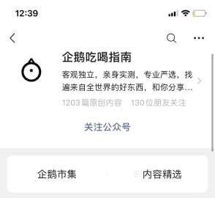
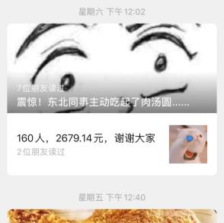
KOL&平台：企鹅吃喝指南
基本数据：平均阅读量5.8w
粉丝数：7.4w
互动数：每条均赞400+
内容方向：种草类

Slide 34
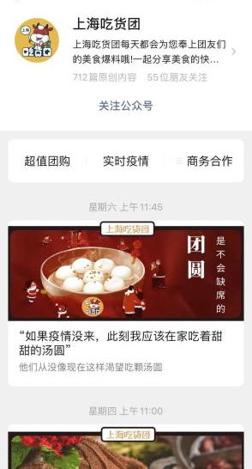
KOL&平台：上海吃货团
基本数据：平均阅读量3.1w
粉丝数：56w
互动数：每条均赞100+
内容方向：本地生活类

Slide 35
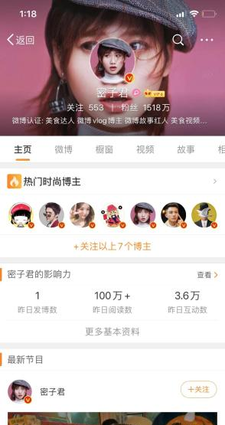
KOL&平台：密子君
基本数据：每条平均点赞数2w/最高点赞数8w
粉丝数：1495w
互动数：每条平均互动数2w/最高互动数10w
内容方向：种草类

Slide 36
随享星巴克，随星做女王
蓄水期
引爆期
返场期
3.1-3.6
3.7-3.8
3.9-3.3.12
多多零食君
胡一
请叫我瘦瘦球
上海吃货团
密子君
小学真
企鹅吃喝指南

Slide 37


